Slide 1
质点运动学

Slide 2
运动方程&轨迹方程
运动方程：质点的位置矢量随时间变化的函数关系
轨迹方程：质点运动轨迹的曲线方程（从运动方程中消去 t 可得）
例：已知一质点的位矢为
求：质点轨迹

Slide 3
位移&路程
z
位移与路程的区别
位移是矢量：是指位置矢量的变化
路程是标量：是指运动轨迹的长度
P₁
P₂
位移的大小也不等同于路程
O
y
当Δt →0 时
x
即

Slide 4
速度&加速度
速度
速率
加速度
自然坐标下的加速度

Slide 5
质点运动学的两类问题
第一类问题
（微分法）
第二类问题
（积分法）
初始条件
初始条件

Slide 6
相对运动
伽利略速度变换
例:
当风以 30m/s 的速率由西吹向正东方向时，相对于地面，向东、向西和向北传播的声音的速率各是多大？（已知声音在空气中传播的速率为 344m/s）
解：向东传播的声音的速率
向西传播的声音的速率
向北传播的声音的速率

Slide 7
质点动力学

Slide 8
牛顿运动定律
牛顿第一定律
牛顿第二定律
牛顿第一定律

Slide 9
常见作用力
万有引力
重力
弹性力
摩檫力
静摩檫力
动摩檫力

Slide 10
质点动力学的两类问题
（1）微分
（2）积分
解题步骤：
确定研究对象；
进行受力分析；
选择坐标系；
列牛顿运动方程求解（通常取分量式）；
讨论结果，判断其是否合理和正确。

Slide 11
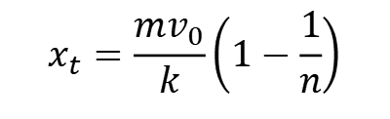


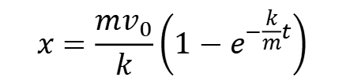
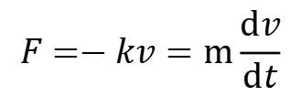
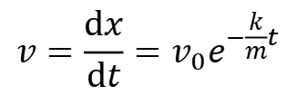
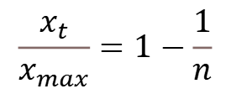
质量为m的质点以初速度v₀沿x轴作直线运动，起始位置在坐标原点处，所受阻力与其速率成正比，即F = -kv，式中k为正常数. 试求质点速率为v₀/n (n > 1)时, 他所经过的距离与它所能行经的总距离之比。
解：根据牛顿运动定律有
$$F=−kv=m\frac{dv}{dt}$$
$$v=\frac{dx}{dt}=v_{0}e^{−\frac{k}{m}t}$$
$$x=\frac{mv_{0}}{k}\left(1−e^{−\frac{k}{m}t}\right)$$
$$x_{max}=\frac{mv_{0}}{k}$$
总距离为
当v = v₀/n时
$$e^{−\frac{k}{m}t}=\frac{1}{n}$$
$$x_{t}=\frac{mv_{0}}{k}\left(1−\frac{1}{n}\right)$$
$$\frac{x_{t}}{x_{max}}=1−\frac{1}{n}$$

Slide 12
动能定理&功能原理&机械能守恒定律
动能定理
功能原理
W_{外}＝0， W_{非保内}＝0
机械能守恒定律
机械能守恒条件：外力和非保守内力做功为0

Slide 13
动量定理&动量守恒定律
动量定理
微分形式
动量守恒定律
动量守恒条件：合外力为0
动量分量守恒：合外力分量为0
动量近似守恒：外力远小于内力

Slide 14
质心&质心运动定理
质心
质点系
刚体
质心运动定理

